Slide 1

Marcel
Démocratiser la robotique de laboratoire

Slide 2
Laboratoire ?

Slide 3
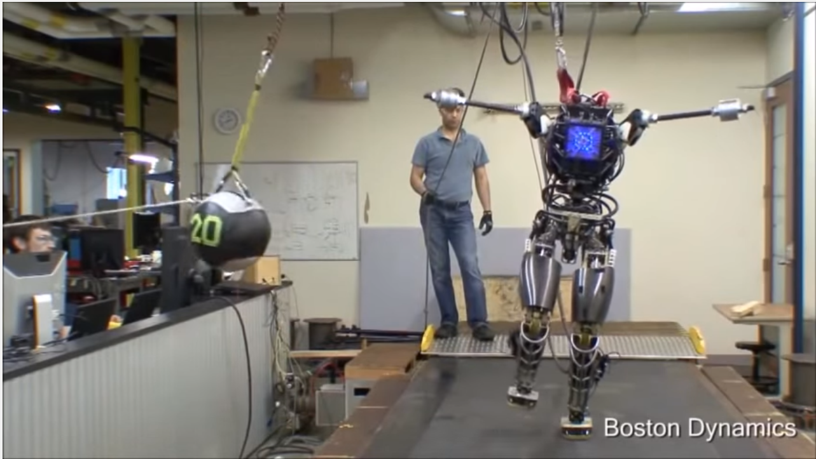
Marcel : Démocratiser la robotique de laboratoire
Laboratoire ...

Slide 4
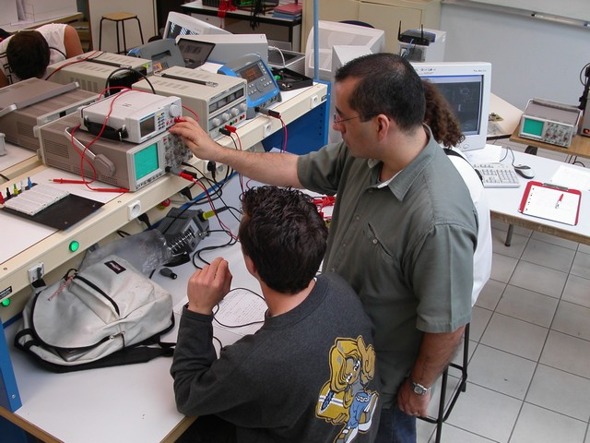
Marcel : Démocratiser la robotique de laboratoire
Laboratoire ...

Slide 5
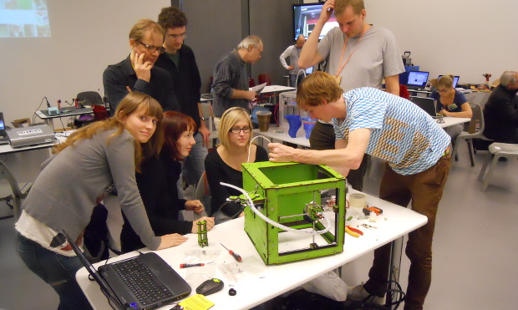
Marcel : Démocratiser la robotique de laboratoire
Laboratoire ...

Slide 6
Démocratiser ?

Slide 7
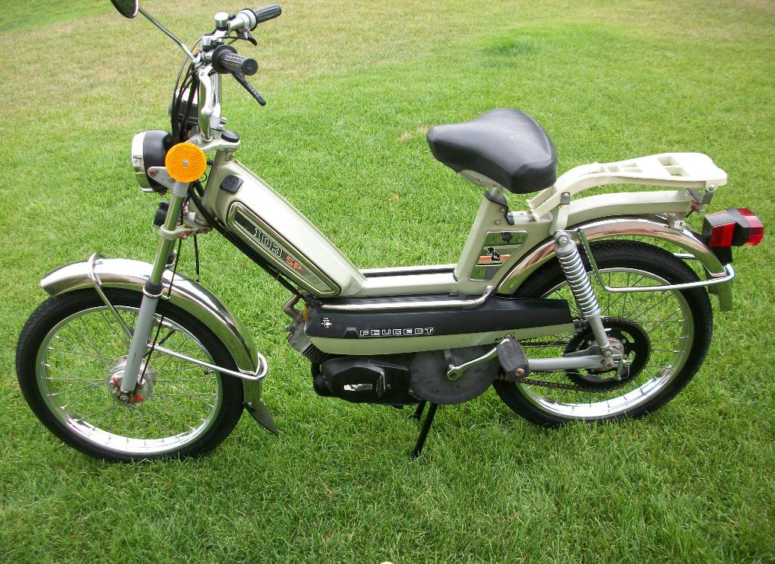
Marcel : Démocratiser la robotique de laboratoire
La bonne vieille Peugeot 103

Slide 8
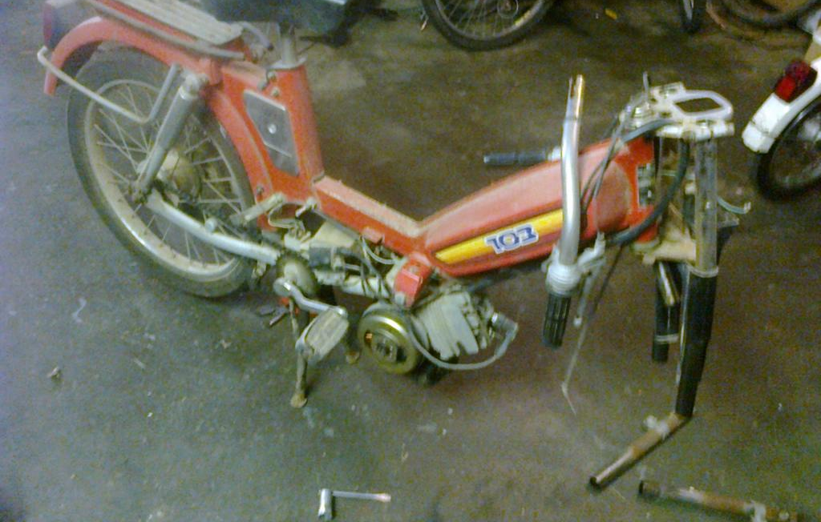
Marcel : Démocratiser la robotique de laboratoire
La bonne vieille Peugeot 103

Slide 9
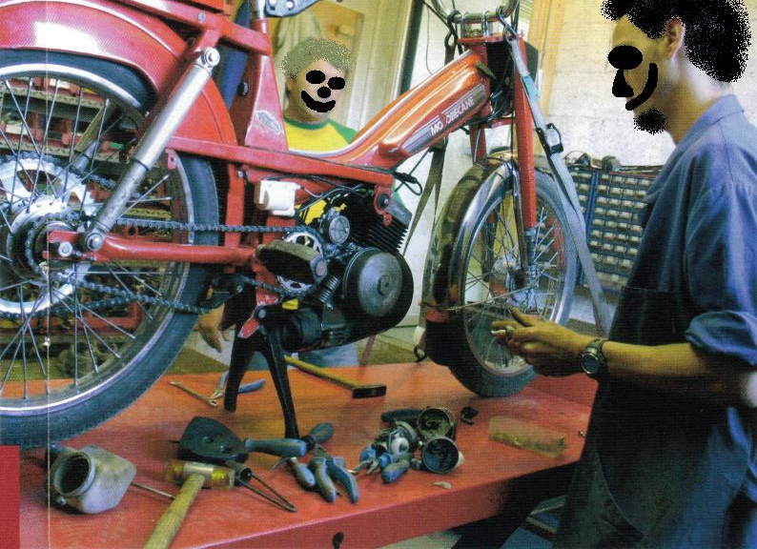
Marcel : Démocratiser la robotique de laboratoire
La bonne vieille Peugeot 103

Slide 10
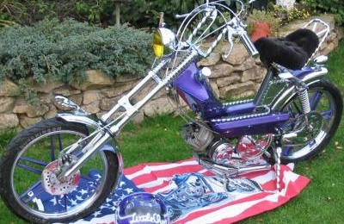
Marcel : Démocratiser la robotique de laboratoire
La bonne vieille Peugeot 103

Slide 11
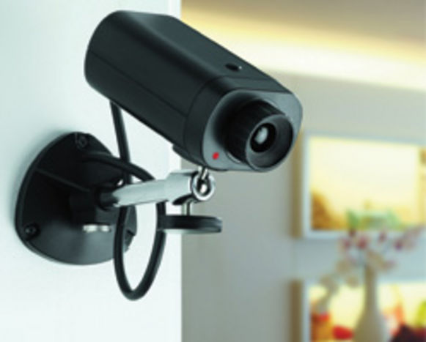
Marcel : Démocratiser la robotique de laboratoire
La caméra de sécurité

Slide 12
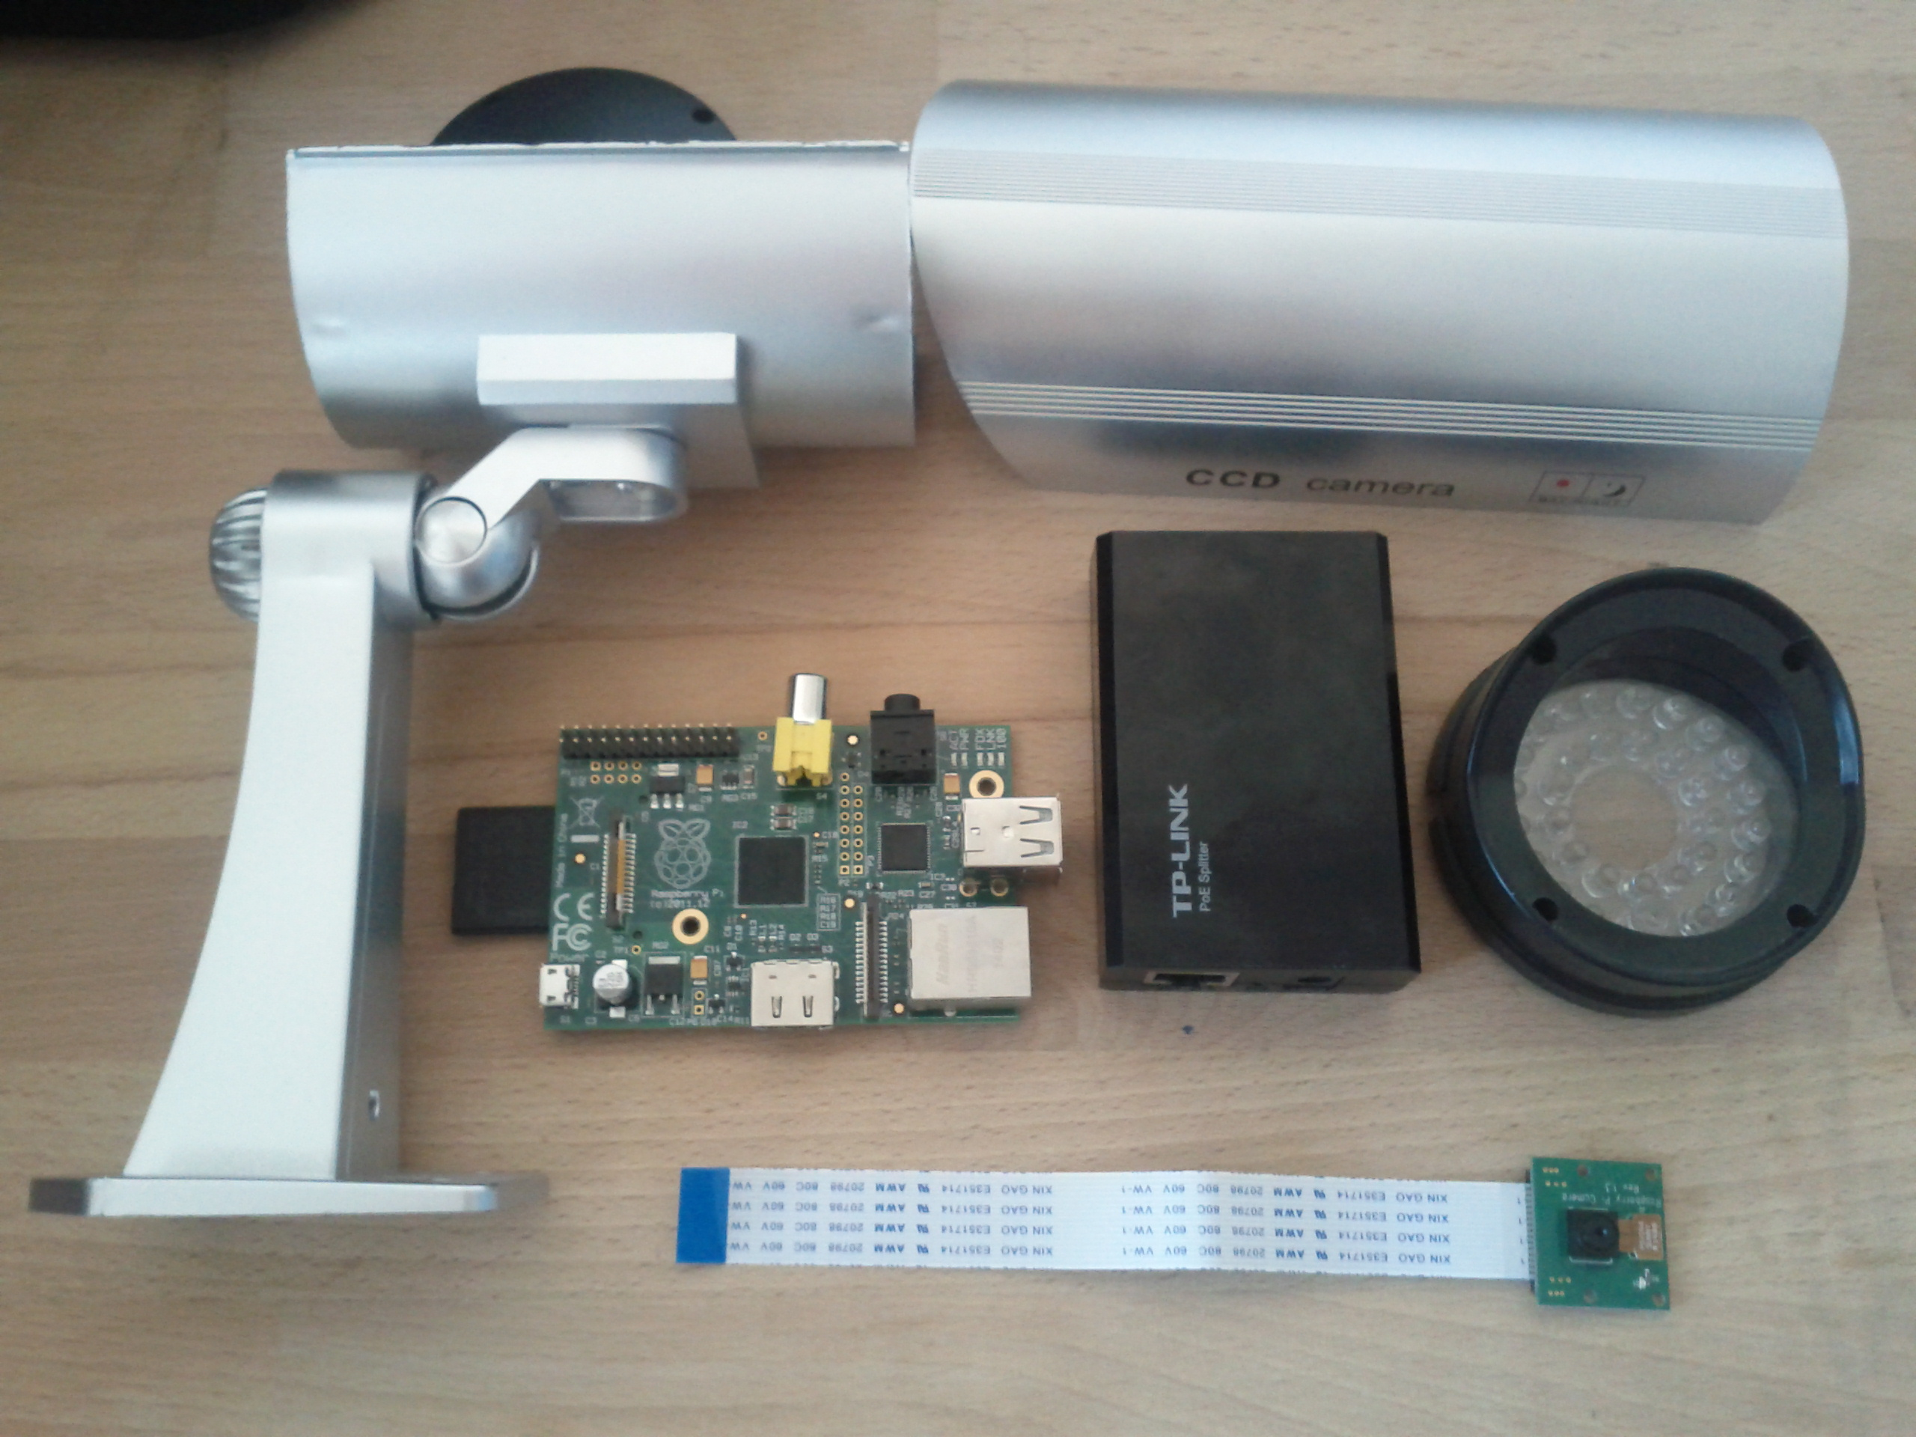
Marcel : Démocratiser la robotique de laboratoire
MA caméra de sécurité
Routeur
Raspberry PI
Webcam

Slide 13
Marcel : Démocratiser la robotique de laboratoire
Fondamentaux
4 libertés du logiciel libre
L'utilisateur peut se permettre le produit
L'utilisateur peut en comprendre le fonctionnement
L'utilisateur peut réparer lui-même le produit
L'utilisateur peut modifier le produit
=
L'utilisateur peut exécuter le programme
L'utilisateur peut en comprendre le fonctionnement
L'utilisateur peut redistribuer le programme
L'utilisateur peut modifier le programme

Slide 14

Marcel : Démocratiser la robotique de laboratoire

Slide 15
Robotique ?

Slide 16
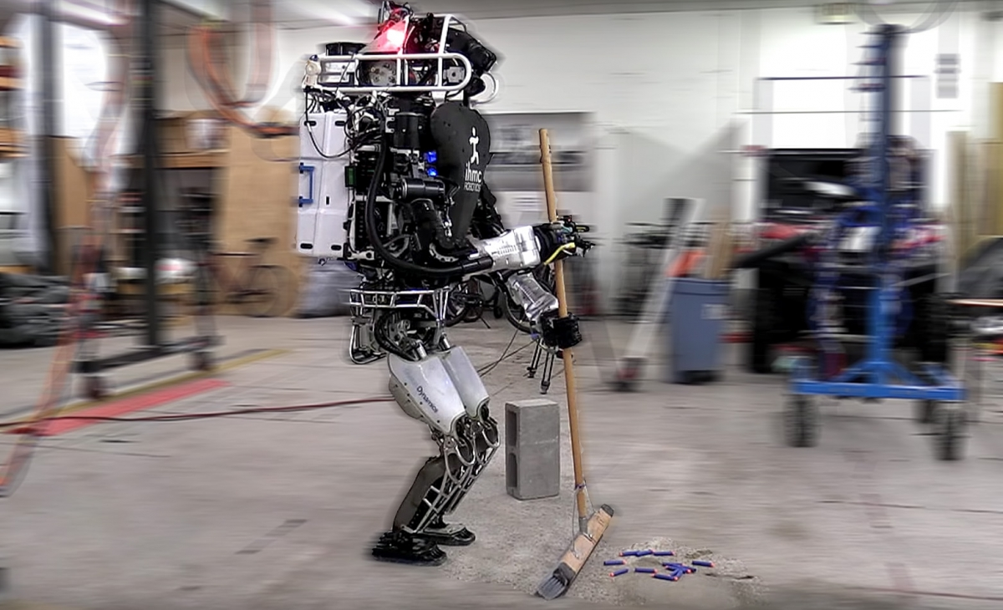
Marcel : Démocratiser la robotique de laboratoire
Accessible ?

Slide 17
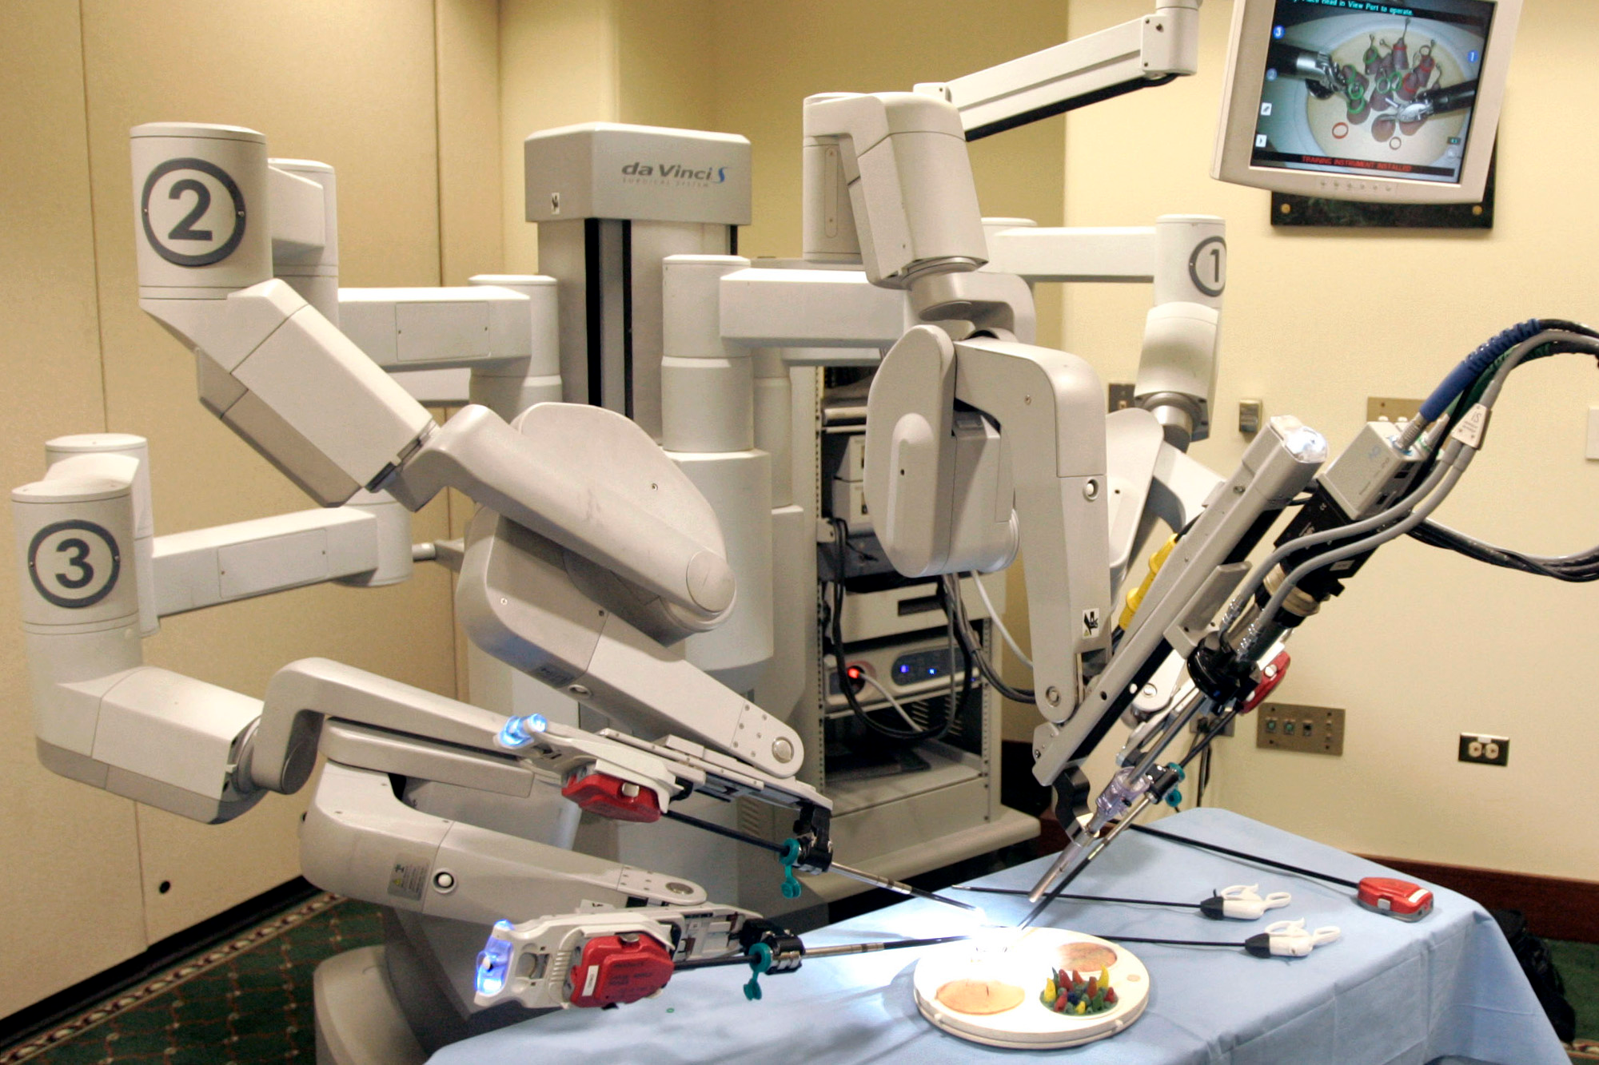
Marcel : Démocratiser la robotique de laboratoire
Compréhensible ?

Slide 18
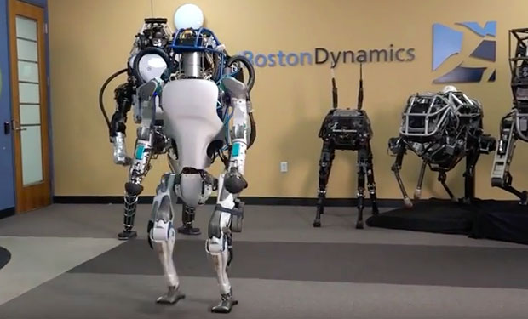
Marcel : Démocratiser la robotique de laboratoire
Réparable à la maison ?

Slide 19
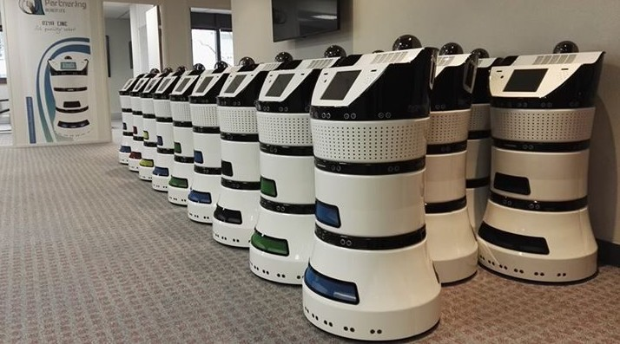
Marcel : Démocratiser la robotique de laboratoire
Librement modifiable ?

Slide 20
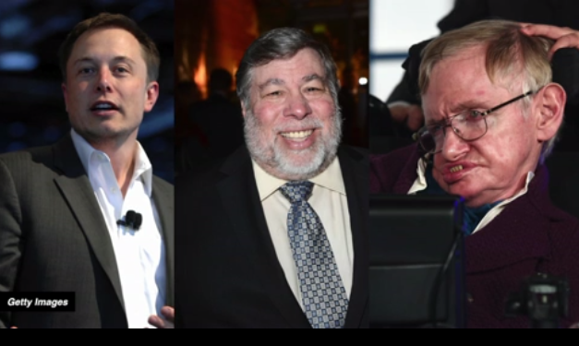
Marcel : Démocratiser la robotique de laboratoire
« Elon Musk and Stephen Hawking Join
Call for Ban on Artificially Intelligent Weapons »
http://futureoflife.org/open-letter-autonomous-weapons/

Slide 21

Marcel : Démocratiser la robotique de laboratoire

Slide 22
Marcel : Démocratiser la robotique de laboratoire

Slide 23
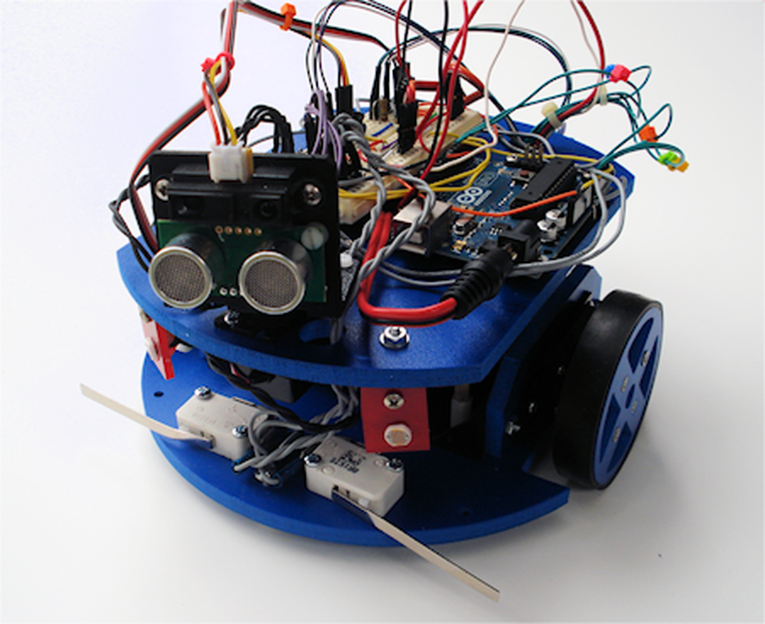
Marcel : Démocratiser la robotique de laboratoire
Accessible !
Compréhensible !
Réparable à la maison !
Librement modifiable !
Performance ?

Slide 24
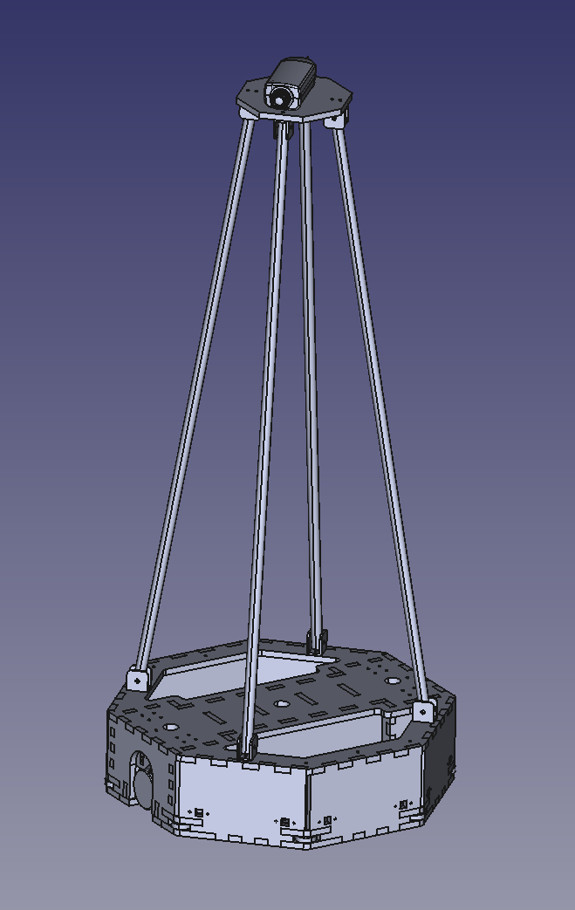
La plateforme Marcel
Communauté Marcel
Architecture numérique
hautes performances (CPU+FPGA)
Électronique reconfigurable
Caméra haute résolution
(haute vitesse/hyperspectrale/thermique)
Interopérable (ROS, YARP,…)
Modulaire (connectique standard)
Composants standards
Réparable plutôt qu'incassable
Abordable
100 % hackable
Schématique ouverte
Tutoriels en ligne gratuits
Supports de TP collaboratifs
Approvisionnement direct-fournisseur

Slide 25
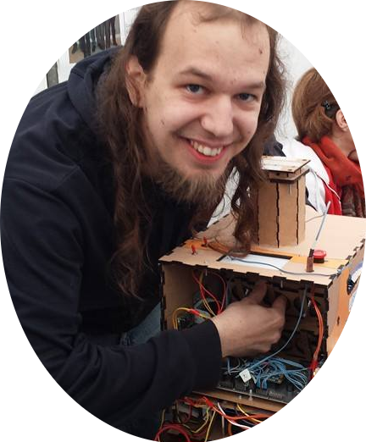

Marcel : L'équipe
Laurent Fiack
Jérôme Fellus
Docteur en architecture numérique
Adéquation algorithme-architecture
Réseaux de Neurones
Coupe de france robotique
Doctorant en Machine Learning
Vision par ordinateur
Calcul massivement parallèle
Intelligence artificielle

Slide 26
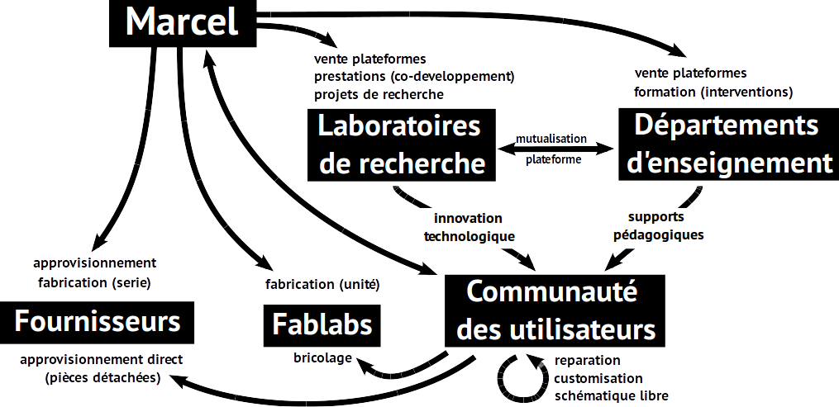
Marcel : L'écosystème

Slide 27
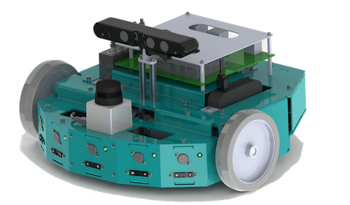
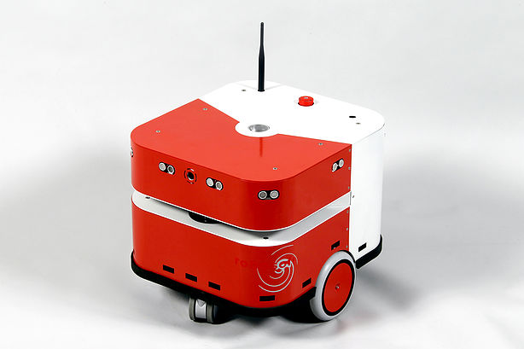
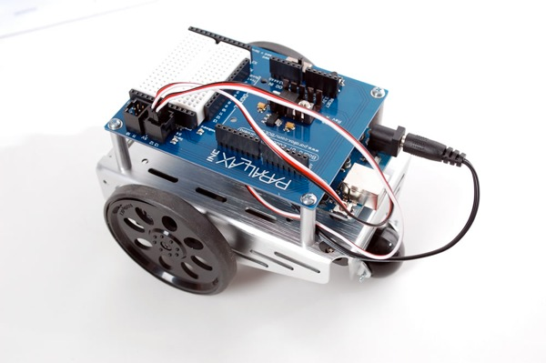
L'existant
ArduinoBots
Enova robotics
Parallax
Robosoft

Slide 28
L'existant
150€
4000€
ArduinoBots
Enova robotics
100€
10000€
Parallax
Robosoft

Slide 29
Marcel : Le modèle de prix
Plafond budget de fonctionnement dans la plupart des établissements publics
MOTO :
800€
« Emmène le à la maison pour terminer ton TP »

Slide 30
Marcel : En bref
Le projet
L'équipe
Le marché
La stratégie
Robot mobile d'expérimentation
Modulaire, adaptable
Public : Enseignement, Recherche
Écosystème
Modèle contributif
Animation communauté
Compétences pluridisciplinaires
Disciplines en relation avec
la robotique
Réseau laboratoires et universités
Arduinobots – 150€
Enova Robotics – 4000€
Robosoft – 10000€
→ Segment 800€ ouvert
Prix : 800€
→ Frais de fonctionnement
Communication : Réseaux et événements
Distribution : Distributeurs classiques
(en ligne)
Interactions fortes avec
l'écosystème

Slide 31
Marcel
Démocratiser la robotique de laboratoire

